Slide 1
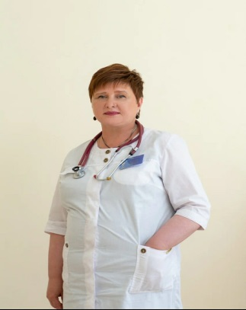
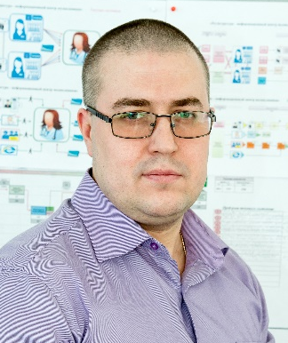
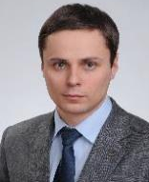
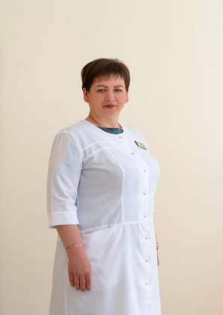
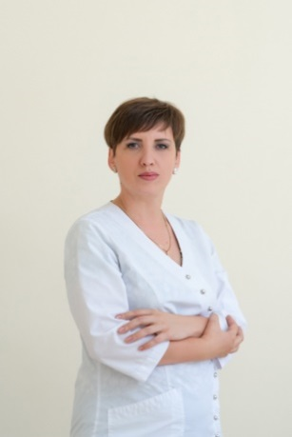
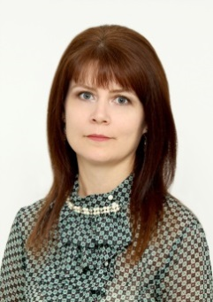
Рабочая группа проекта «Совершенствование процесса поиска персонала для работы в МБУЗ ДГБ г. Шахты»
Руководитель
проекта
Эксперты Росатом
Фото
Казакова Светлана Алексеевна
Моб. 89094305683
dgbshakhty@mail.ru
Уваров Максим Сергеевич
Руководитель проекта
тел. 89261784408
uvarovms@ps-rosatom.ru
Дорофеев Евгений Викторович
Руководитель проекта
тел. 89852676991
dorofeev@
ps-rosatom.ru
Гришина Наталья Васильевна
Моб. 89885308458
dgbshakhty4@mail.ru
Кузьмиченко Татьяна Сергеевна
Моб. 89381659849
dgbshakhty1@mail.ru
Лущева Елизавета Витальевна
Моб. 89188940371
dgbshakhty@mail.ru
Котлярова Наталья Витальевна
Моб. 89885443406
dgbshakhty4@mail.ru

